Slide 1

第09章
AJAX和JSON

Slide 2
本章内容
1
AJAX简介
2
XMLHttpRequest
3
Jquery中的AJAX
4
JSON介绍

Slide 3


9.1 AJAX
理论
Web2.0与AJAX
实践
验证用户名
XMLHttpRequest对象
下拉框
讲解时间：
20分钟
实践时间：
40分钟

Slide 4

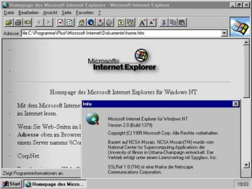
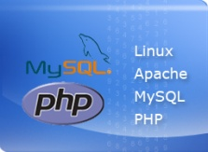



9.1.1 互联网革命
互联网前世今生
null
革命啦，革命啦！三五年就来一次
黑暗年代
静态网站
动态网页

Slide 5
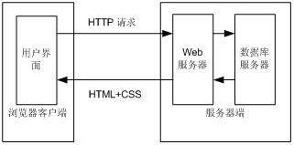
9.1.2 Web1.0
Web1.0时代，网页采用同步交互
用户提交请求后，等待服务端返回结果
服务端返回结果后，刷新整个页面
页面内容较多时，响应等待时间较长
页面改变部分数据，却需要刷新整个页面，体验很差

Slide 6
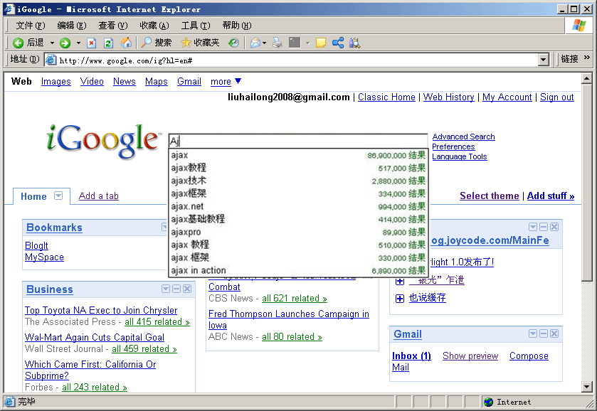
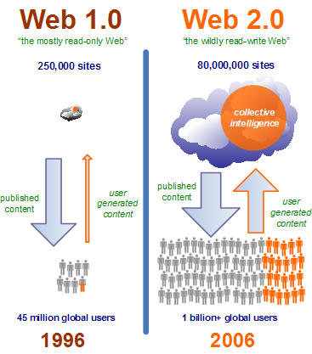

9.1.3 Web 2.0
Web 2.0的特点
用户贡献内容
内容聚合RSS
更丰富的“用户体验”
所有操作都是在不刷新窗口的情况下完成的
自动补全
每个小“窗口”可以关闭、最小化和进行个性化设置
内容聚合

Slide 7
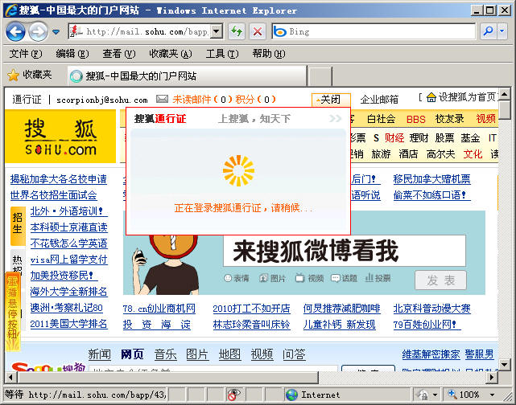
9.1.3 Web 2.0
无刷新：不刷新整个页面，只刷新局部
无刷新的好处
只更新部分页面，有效利用带宽
只是登录，没必要刷新“庞大”的页面。

Slide 8
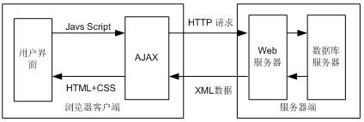
9.1.3 Web 2.0 - AJAX
Ajax：只刷新局部页面的异步交互技术
它不是一种新的编程语言，而是JS+XML+异步的交互技术
JavaScript：更新网页局部的脚本代码
XML：一般用于请求数据和响应数据的封装
XMLHttpRequest对象：发送请求到服务器并获得返回结果
CSS：美化页面样式
异步：发送请求后不等返回结果，由回调函数处理结果
Ajax技术的核心

Slide 9


9.2.1 XMLHttpRequest
JavaScript对象XMLHttpRequest是整个Ajax技术的核心，它提供了异步发送请求的能力
常用方法
方法名 | 说 明
open(method,URL,async) | 建立与服务器的连接 method参数指定请求的HTTP方法,典型的值是GET或POST URL参数指定请求的地址 async参数指定是否使用异步请求，其值为true或false
send(content) | 发送请求 content参数指定请求的参数
setRequestHeader(header,value) | 设置请求的头信息

Slide 10

9.2.1 XMLHttpRequest
常用属性
onreadystatechange：指定回调函数
readystate: XMLHttpRequest的状态信息
就绪状态码 | 说 明
0 | XMLHttpRequest对象没有完成初始化
1 | XMLHttpRequest对象开始发送请求
2 | XMLHttpRequest对象的请求发送完成
3 | XMLHttpRequest对象开始读取响应，还没有结束
4 | XMLHttpRequest对象读取响应结束

Slide 11
9.2.1 XMLHttpRequest
常用属性
status：HTTP的状态码
responseText：获得响应的文本内容
状态码 | 说 明
200 | 服务器响应正常
400 | 无法找到请求的资源
403 | 没有访问权限
404 | 访问的资源不存在
500 | 服务器内部错误
readystate是4而且status是200，才可以处理服务器数据

Slide 12

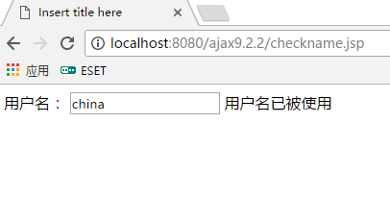
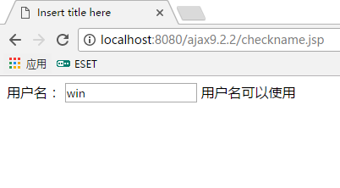
9.2.2 Ajax验证用户名
实现无刷新用户名验证
当用户名文本框失去焦点时，发送请求到服务器，判断用户名是否存在
如果已经存在则提示：“此用户名已被占用”
如果不存在则提示：“此用户名可以使用”
模拟验证，无需连接数据库，输入用户名china即认为存在

Slide 13

9.2.2 Ajax验证用户名
使用文本框的onBlur事件
使用Ajax技术实现异步交互
创建XMLHttpRequest对象
通过 XMLHttpRequest对象设置请求信息
向服务器发送请求
创建回调函数，根据响应状态动态更新页面

Slide 14

9.2.2 Ajax验证用户名
验证姓名页面-checkname.jsp
使用JavaScript验证用户名-checkname.jsp
<body>
用户名：
<input id="userName" type="text" onblur="checkUserExists();" />
<span id="strInfo"></span>
</body>
function checkUserExists() {
var username = document.getElementById("userName").value;
if (username == "") {
alert("用户名不能为空");
return false;
} else {
doAjax("ajaxcheck?userName=" + username);
}
}
调用Ajax进行处理

Slide 15
9.2.2 Ajax验证用户名
使用Ajax进行处理-checkname.jsp
1、创建XMLHttpRequest对象
var xmlhttp;
function doAjax(url) {
//创建XMLhttp对象
if (window.XMLHttpRequest) {
xmlhttp = new XMLHttpRequest();
} else if (window.ActiveXObject) {
xmlhttp = new ActiveXObject("Microsoft.XMLHTTP");
}
//绑定事件
xmlhttp.onreadystatechange = processRequest;
xmlhttp.open("get", url, true);
//如果以post方式请求，必须要添加
xmlhttp.setRequestHeader("Content-type",
"application/x-www-form-urlencoded");
xmlhttp.send(null);
}
回调函数

Slide 16
9.2.2 Ajax验证用户名
使用Ajax进行处理-checkname.jsp
2、设置在服务器完成后要运行的回调函数
3、设置请求信息
4、发送请求
function processRequest() {
var messdiv = document.getElementById("strInfo");
if (xmlhttp.readyState == 4) {
if (xmlhttp.status == 200) {
//responseText表示请求完成后，返回的字符串信息
if (xmlhttp.responseText == "false")
messdiv.innerHTML = "用户名可以使用";
else
messdiv.innerText = "用户名已被使用";
} else {
alert("请求处理返回的数据有错误");
}
}
}

Slide 17

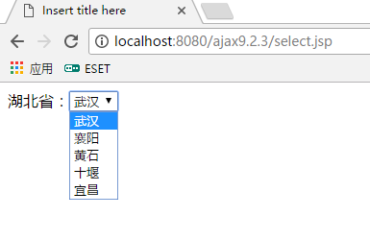
9.2.3 练习——Ajax加载下拉框
需求说明：
制作一个页面city.jsp，显示湖北几个主要省内的城市
创建数据库表city，id和cname属性
访问页面时，使用AJAX查询city表的数据，显示到页面下拉框内容里
实践时间：
40分钟

Slide 18
9.3 Jquery中的AJAX
理论
$obj.load()
实践
搜索自动提示
$.get()和$.post()
$.ajax()
讲解时间：
20分钟
实践时间：
40分钟

Slide 19
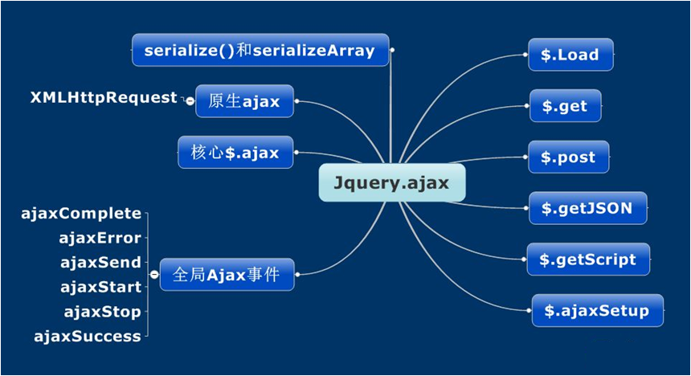
9.3.1 Jquery中的AJAX
Jquery组件封装了XMLHttpRequest对象，提供对AJAX的支持
通过调用一些方法来进行AJAX请求

Slide 20
9.3.2 load()方法
$obj.load()方法
通过AJAX 请求从服务器加载数据，并把返回的数据放置到指定的obj元素中。
通常用来获取服务器端的静态数据文件
参数 | 类型 | 说明
url | String | 必选，请求载入页面的URL地址
data | Object | 可选，发送到服务器的数据
function( data, status, xhr) | Function | 可选，无论成功与否，都会执行的回调函数 data: 请求返回的结果数据 status: 状态(success, error, timeout) xhr: XMLHttpRequest对象

Slide 21
9.3.2 load()方法
index.jsp页面使用load方法加载hello.jsp
并传递参数uname进行显示
<%
String uname = request.getParameter("uname");
%>
<div id="wel">欢迎：<%=uname %></div>
<script type="text/javascript">
$(function(){
$("#divOne").click(function(){
$(this).load(
"hello.jsp",
{ "uname" : "Hello World ! "}
);
});
});
</script>
<div id=“divOne”>点我啊</div>
点击调用Ajax进行处理

Slide 22
9.3.3 get()和post()方法
$.get() 、$.post()方法
通过get或者post方式，向服务器发送请求
两者区别在于GET和POST请求方式不同，参数和用法基本相同
参数 | 类型 | 说明
url | String | 必选，请求发送到哪个URL地址
data | Object | 可选，发送到服务器的数据
function( data, status) | Function | 可选，只有状态为success，才会执行此回调函数 data: 请求返回的结果数据 status: 状态(success)
type | String | 可选，服务器端返回内容的样式，包括xml、html、script、json、text和_default

Slide 23
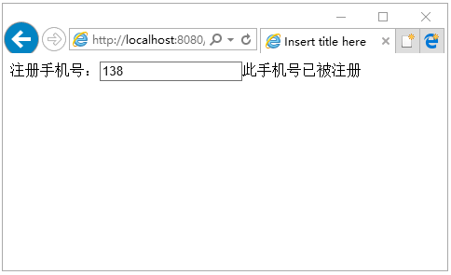
9.3.3 验证手机号
实现无刷新手机号验证
当注册手机号文本框失去焦点时，发送请求到服务器，判断此手机号是否已注册
如果已注册提示：“此手机号已被注册”
如果未注册提示：“此手机号可以使用”

Slide 24
9.3.3 验证手机号
使用文本框的onBlur事件
使用$.post()方法实现异步交互
创建reg.jsp页面、服务端servlet
导入jquery组件包
绑定页面input输入框blur事件
调用$.post()方法，配置相关参数
回调函数内处理服务器结果，进行显示

Slide 25
9.3.3 验证手机号
<script type="text/javascript">
$(function(){
$("#phone").blur(function(){
$.post(
"reg",
{ "phone" : $(this).val() },
function(data){
var result = "";
if(data == "exist"){
result = "此手机号已被注册";
}else if(data == "noexist"){
result = "此手机号可以使用";
}
$("#result").text(result);
}
);
});
});
</script>
注册页面reg.jsp

Slide 26
9.3.4 ajax()方法
$.ajax()方法
该方法是jQuery底层AJAX实现，只有一个参数option，该参数包含了此方法所需要的请求设置以及回调函数等信息，以key/value形式存在，都是可选的
参数 | 说明
url | 请求发送到哪个URL地址
type | 请求类型,post或get
data | 提交数据
dataType | 服务器返回的数据类型,text/json等
success | 成功后执行的回调函数function(data,status) data:服务器返回的数据 status:描述状态的字符串
error | 错误后执行的回调函数 function(xhr,textStatus,errorThrown) xhr:底层的ajax对象(XMLHttpRequest) textStatus:错误信息 errorThrown:捕获的异常对象

Slide 27
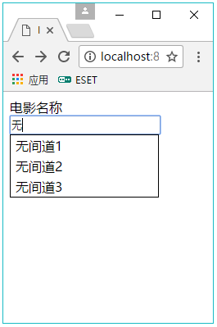
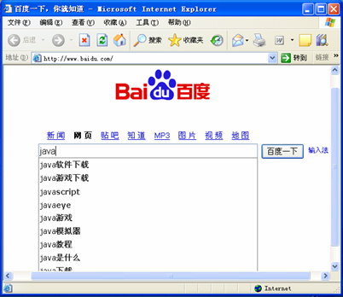
9.3.4使用Ajax实现自动提示功能
如何实现百度搜索自动提示功能？

Slide 28
9.3.4 练习——实现搜索框自动提示
需求说明：
制作一个简单搜索页面，参考示例代码，使用Ajax实现搜索信息提示功能
创建数据库表movies，主键，电影名称（ id, mname）
对电影名称进行搜索信息提示
实践时间：
40分钟

Slide 29
9.3.4使用Ajax实现自动提示功能
搜索提示的原理
每输入完一个关键字时，向服务器发送一个请求
服务器根据用户输入的关键字，从数据库中搜索相关关键字信息，并返回到客户端
在客户端显示提示信息
注意事项
当键盘的按键抬起时，触发onkeyup键盘事件
将文本框的autocomplete属性设置为off，以免影响搜索提示
当搜索提示出现后，需要将其中选中的搜索项突出显示，以便区分

Slide 30
9.3.4使用Ajax实现自动提示功能
<style type="text/css" media="screen">
.suggest_link {
width: 150px;
background-color: #FFFFFF;
padding: 2px 6px 2px 6px;
}
.suggest_link_over {
width: 150px;
background-color: #E8F2FE;
padding: 2px 6px 2px 6px;
}
#suggest {
position: absolute;
background-color: #FFFFFF;
text-align: left;
border: 1px solid #000000;
}
#movieName {
width: 180px;
}
</style>
编写搜索页面
<body>
电影名称
<br />
<input type="text" name="movieName" id="movieName" autocomplete="off"
onkeyup="searchMovie();" />
<!-- 显示下拉列表的外层DIV -->
<div id="suggest" style="width: 180px; display: none;"></div>
</body>
下拉列表和页面样式
键盘事件

Slide 31
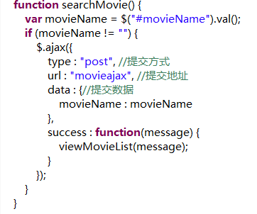
9.3.4使用Ajax实现自动提示功能
客户端AJAX请求：文本框输入时，异步提交到后台servlet进行查询
回调函数
处理服务端返回的数据

Slide 32
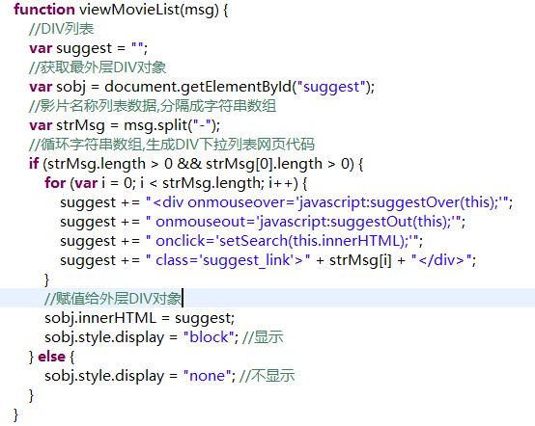
9.3.4使用Ajax实现自动提示功能
客户端回调函数：在客户端查询结果，实现自动提示效果
将服务器端传来的字符串以“-”分隔为字符串数组
组装提示文本列表，进行显示

Slide 33
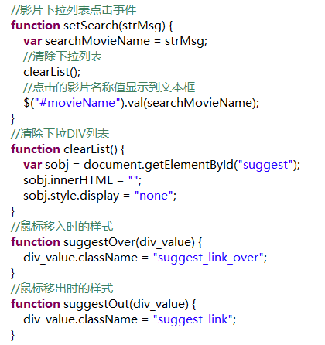
9.3.4使用Ajax实现自动提示功能
下拉列表内容的点击事件
事件和样式：对下拉列表内容添加样式和点击事件
下拉列表内容样式

Slide 34
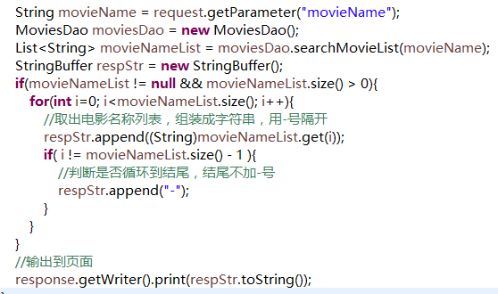
9.3.4使用Ajax实现自动提示功能
服务器端代码：通过数据库进行查询，获取相关提示文本，最后将查询结果返回客户端
获取查询结果
转换为一个字符串，以“-”分隔个提示文本
返回字符串

Slide 35
9.3.4使用Ajax实现自动提示功能
思考：
服务端需要将结果集转换成字符串，用符号进行分隔、拼接
客户端也需要解析传回的字符串
实在太麻烦，有没有简便、统一的数据格式来处理呢？

Slide 36
9.4 JSON
理论
JSON简介
实践
JSON语法规则
JSON应用
JSON解析
讲解时间：
20分钟
实践时间：
40分钟

Slide 37
9.4.1 JSON简介
什么是JSON？
JSON（JavaScript Object Notation）JS 对象标记
是一种轻量级的数据交换格式。
特点：
具有自我描述，独立于语言和平台
是一种基于纯文本的数据格式
可以描述字符串、数字、对象、数组等
易于阅读和解析，提高网络传输效率

Slide 38
9.4.2 JSON基本语法
数组
使用 [] 包含元素，每个元素用逗号分隔，元素可以是任意值。
示例：
[“abc”, 123 , true, null]
如需访问元素，使用索引号，从0开始

Slide 39
9.4.2 JSON基本语法
Object对象
使用 {} 包含一系列无序的key-value键值对，其中key和value之间用冒号分割，每个key-value之间用逗号分隔。
示例：
{
“username” : “小强”,
“age” : “100岁”,
“技能” : “吓唬女生”
}
如需访问元素，通过obj.key来获取对应的value
最后一个元素后面无逗号

Slide 40
9.4.2 JSON基本语法
复杂对象
Object和数组之间可以互相嵌套，以表示更复杂的数据格式。
示例：
[
{“username”:“张三”,
“age”:“20岁”,
”爱好”:[“唱K”,”玩游戏”]
},
{“username”:“王麻子”,
“age”:“30岁”,
”爱好”:[“喝酒”,”打牌”,”抽烟”]
}
]

Slide 41
9.4.3 JavaScript如何解析JSON
JSON文本格式如何在JS中解析？
例如：
var user = '{"username":"张三","age":20}';
可以使用JavaScript中的eval()函数来解决
var obj = eval("("+user+")");
alert(obj.username);

Slide 42
9.4.4 jquery获取JSON数据
$.getJSON()方法
通过HTTP GET请求载入JSON数据
此方法指定了返回的数据格式为JSON，是$.ajax()方法的JSON简化版
参数 | 类型 | 说明
url | String | 必选，请求载入页面的URL地址
data | Object | 可选，待发送的 Key/value 数据
function( data, status, xhr) | Function | 可选，成功后执行的回调函数 data: 请求返回的结果数据 status: 状态(success, error, timeout) xhr: XMLHttpRequest对象

Slide 43
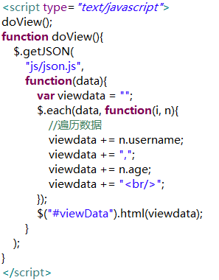
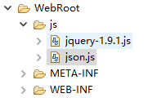

9.4.5 Java如何解析JSON
$.getJSON()获取文件中的json数据
创建json.js文件，编写json格式的测试数据，保存后将此文件放入工程的js目录下
创建getjson.html，通过调用$.getJSON()获取json.js中的数据并显示

Slide 44
9.4.5 Java如何解析JSON
Java中如何来解析和生成JSON？
例如：
Customer cust = new Customer();
cust.setUsername("小强");
cust.setAge("100岁");
cust对象，该如何转换为JSON格式的字符串？
反之，JSON格式的字符串如何转换为cust对象？
通常使用支持Java的JSON解析工具来进行转换。
例如： json-lib , fastjson , jackson等

Slide 45

9.4.5 Java如何解析JSON
本例将采用fastjson工具来解析Java对象
快速FAST (比其它任何基于Java的解析器和生成器更快，包括jackson）
强大（支持普通JDK类包括任意Java Bean Class、Collection、Map、Date或enum）
零依赖（没有依赖其它任何类库除了JDK）

Slide 46
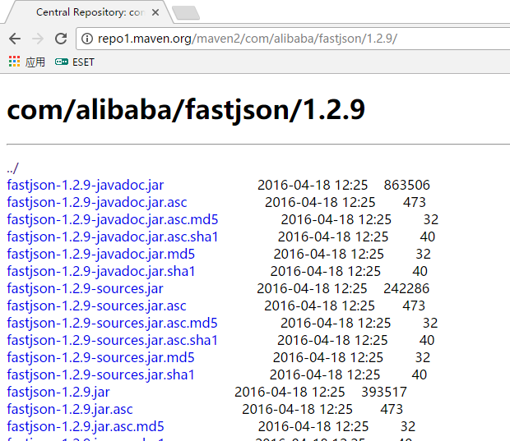
9.4.5 Java如何解析JSON
操作步骤如下:
1.打开http://repo1.maven.org/maven2/com/alibaba/fastjson/网页，进入最新版的目录进行下载；
例如：http://repo1.maven.org/maven2/com/alibaba/fastjson/1.2.9/fastjson-1.2.9.jar
点击此链接进行下载

Slide 47
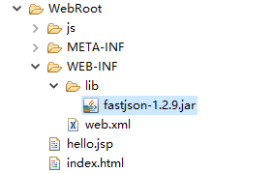
9.4.5 Java如何解析JSON
2.把下载好的fastjson-1.2.9.jar包复制到工程的lib目录下。

Slide 48
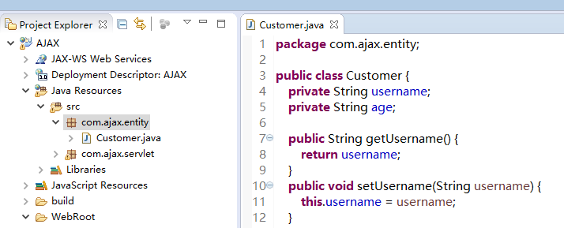
9.4.5 Java如何解析JSON
3.在src目录下创建包com.ajax.entity ，在该包下创建一个实体类Customer，包含username, age属性。

Slide 49
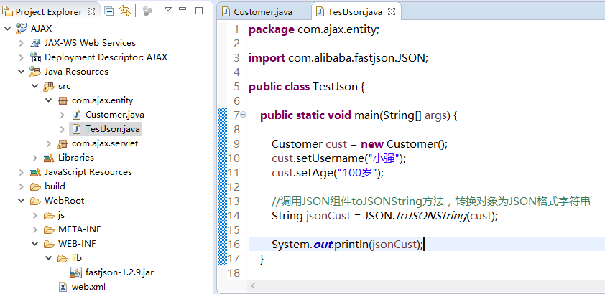
9.4.5 Java如何解析JSON
4.创建测试类TestJson ，构造Customer实体对象，打印输出JSON格式字符串。

Slide 50
9.4.6 练习——用户列表查询
需求说明：
创建一个用户列表显示页面userlist.jsp，显示用户名、年龄、手机号、地址
使用Jquery + Ajax + JSON
访问页面时，异步请求后台servlet，查询出所有用户信息，并把结果数据以JSON格式返回页面，进行显示
以“用户名”作为查询条件，以JSON格式传递到后台进行模糊匹配
实践时间：
40分钟

Slide 51

总结
Ajax都包括哪些技术？核心对象是什么
Ajax核心对象的常用方法有哪些？常用属性呢
Jquery中常用的ajax请求方法有哪些
提交给服务器的数据是通过哪个属性设置的
服务器返回的数据从哪里获取
JSON的数据格式
JSON在前台和后台该如何解析

Slide 52


